Slide 1
Die Bildungsplanreform 2016

Slide 2
Gliederung
Gründe für neue Bildungspläne
Die Pläne und der Zeitplan
Kommissionen
Grundlagen für den G8 Plan
Rahmenbedingungen der Umsetzung
Arbeitsweise der Kommissionen
„Leseanleitung“ für den G8 Plan
Die Niveaustufen (GeR und Sek I Plan)

Slide 3
Gründe für den neuen Bildungsplan
Politisch-gesellschaftlich:
a)
b)
Fachdidaktisch:
a) b)
Erhöhung der Bildungs- und Chancengerechtigkeit
Transparenz der Anforderungen auf unterschiedlichen Niveaus
KMK Bildungsstandards Abitur 2012
Auftrag der Implementierung in den länderspezifischen Curricula bis 2017
Präzisierung und Systematisierung der Ziele und Anforderungen
Berücksichtigung neuerer fachdidaktischer Entwicklungen

Slide 4
Zeitplan für die Fortbildungsmaßnahmen

Slide 5
Die Kommissionen
Je 2 Vertreter aus WRS, RS, Gym plus je 1 Vertreter der beruflichen Gymnasien und Pädagog. Hochschule
Sekundarstufe 1
(seit März 2012)
3 Vertreterinnen der Gymnasien plus je 1 Vertreter der beruflichen Gymnasien und der Universität
G8
(seit Februar 2013)

Slide 6
Die Kommissionen Sek I und G8
Kommissionsleitung
Sek I
G 8
2
Gym
2
WRS
2
RS
1
Gym
1
BS
1
Uni
1
BS
1
PH

Slide 7
Grundlagen
Gemeinsamer europäischer Referenz-rahmen (GeR, Englisch B2 / in Teilen C1)
KMK Bildungsstandards (AHR) – in allen Kompetenzbereichen zu erfüllen, jedoch nicht wortwörtlich
Bildungsplan 2004
Grundschulplan 2016

Slide 8
Rahmenbedingungen der Umsetzung
Grundschulfremdsprache ab Klasse 1 (4 Std)
1. Fremdsprache ab Klasse 5
(22 Std bis Ende Kl.10)
2. Fremdsprache ab Klasse 6
(18 Std bis Ende Kl.10)
3. Fremdsprache ab Klasse 8
(12 Std bis Ende Kl.10)
→ Ende Kl. 10 haben alle B1+ erreicht
Kerncurriculum ¾ und Schulcurriculum ¼

Slide 9
Arbeitsweise der Kommissionen
Vorgaben: Grundstruktur, Leitperspektiven,
KMK- Ausrichtung (erhöhtes Niveau)
AA 1 Vergleichen Sie bitte dial. Spr. in KMK und BP .
Absprachen unter den modernen Fremdsprachen
Erstellung von Synopsen bis Abitur – vom Abitur gedacht (inkl. analytisch-abstrakter Zugang, Strategien etc.)
AA 2 Lesen Sie bitte die Synopse zu Schreiben – ist die Progression stimmig?
Abgleich von Sek I (E-Niveau) und G8

Slide 10
Grundschulplan
Aufbau
Kompetenzbereiche:
Hör-/Hörsehverstehen
Sprechen
Leseverstehen, Schreiben, Umgang mit Texten
Sprachliche Mittel: Aussprache und Intonation, Wortschatz und sprachliche Mittel
  Kulturelle Kompetenz: soziokulturelles Wissen, interkulturelle Kompetenz
Themen

Slide 11
Beispiele GS-Plan
Arbeitsfassung (Januar 2015)
Sprechen (keine Unterscheidung mono-dia):
sich vorstellen
formelhaft Fragen stellen und darauf antworten
einfache Höflichkeitsfloskeln anwenden
eigene Vorlieben und Abneigungen nennen
Lesen/Schreiben/Umgang mit Texten
kurze, sehr einfache Texte ... verstehen
in kurze Texte Wörter oder Satzteile einfügen
fehlerfrei abschreiben

Slide 12
G8 - Leitgedanken
Fremdsprachenübergreifend
Fachspezifisch
Bildungswert als lingua franca und als Text-, Medien- und Kommunikationsschulung
Leitperspektiven
Kompetenzniveau Ende 10 und 12 laut GeR
Didaktische Hinweise
Grundschule / Einsprachigkeit / Umgang mit Fehlern / Wortschatz und Grammatik / Umgang mit Lehrwerken / Aufgabenorientierung

Slide 13
Gliederung der Kompetenzbereiche
Prozessbezogene Kompetenzen:
Sprachbewusstheit
Sprachlernkompetenz
Inhaltsbezogene Kompetenzen:
Soziokulturelles Orientierungswissen
Interkulturelle kommunikative Kompetenz
Funktionale kommunikative Kompetenz
Text- und Medienkompetenz

Slide 14
Funktionale kommunikative Kompetenz
Hör-/Hörsehverstehen
Leseverstehen
Sprechen – dialogisch
Sprechen – monologisch
Schreiben
Sprachmittlung
Sprachliche Mittel: Wortschatz, Grammatik, A/I

Slide 15
G8 – Prozessbezogene Kompetenzen
Definition:
Stufenübergreifend aufzubauende, nicht unmittelbar inhaltsgebundene lehr- und prüfbare Kompetenzen, die den Kompetenzaufbau unterstützen und mit Ende des Bildungsgangs erworben sind.
AA3 Lesen Sie bitte die jeweiligen Ausführungen und kommentieren Sie sie.

Slide 16
Inhaltsbezogene Kompetenzen
Definition
Systematischer Kompetenzaufbau von Standardstufe zu Standardstufe im Zweijahresrhythmus
inhaltlich und methodisch-strategisch
explizit überprüfbar (Verwendung einheitlicher Operatoren)
Ziel
Präzisierung und Ausdifferenzierung der jeweiligen Kompetenz

Slide 17
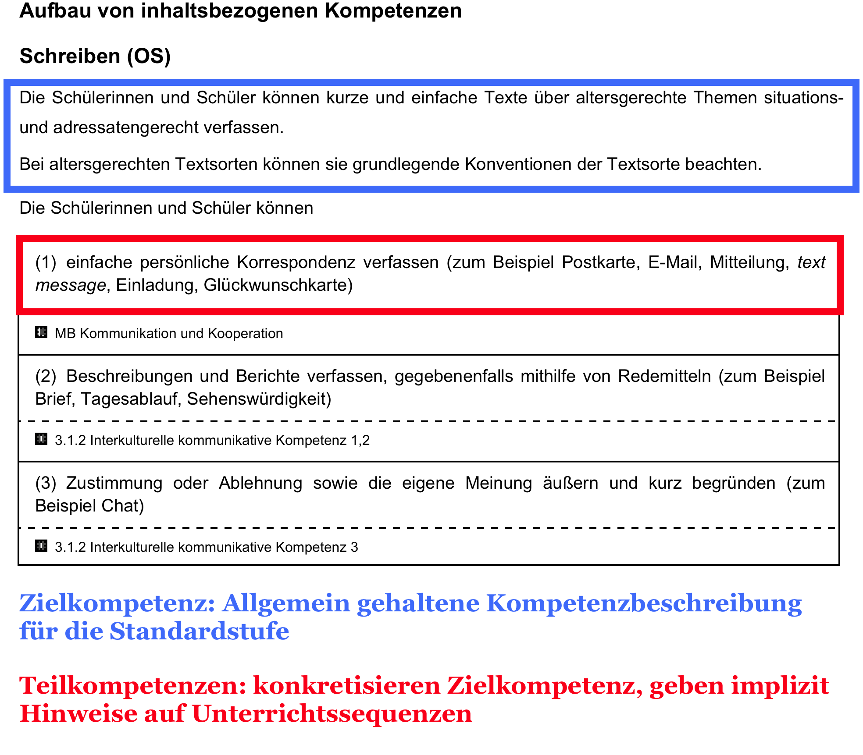

Slide 18
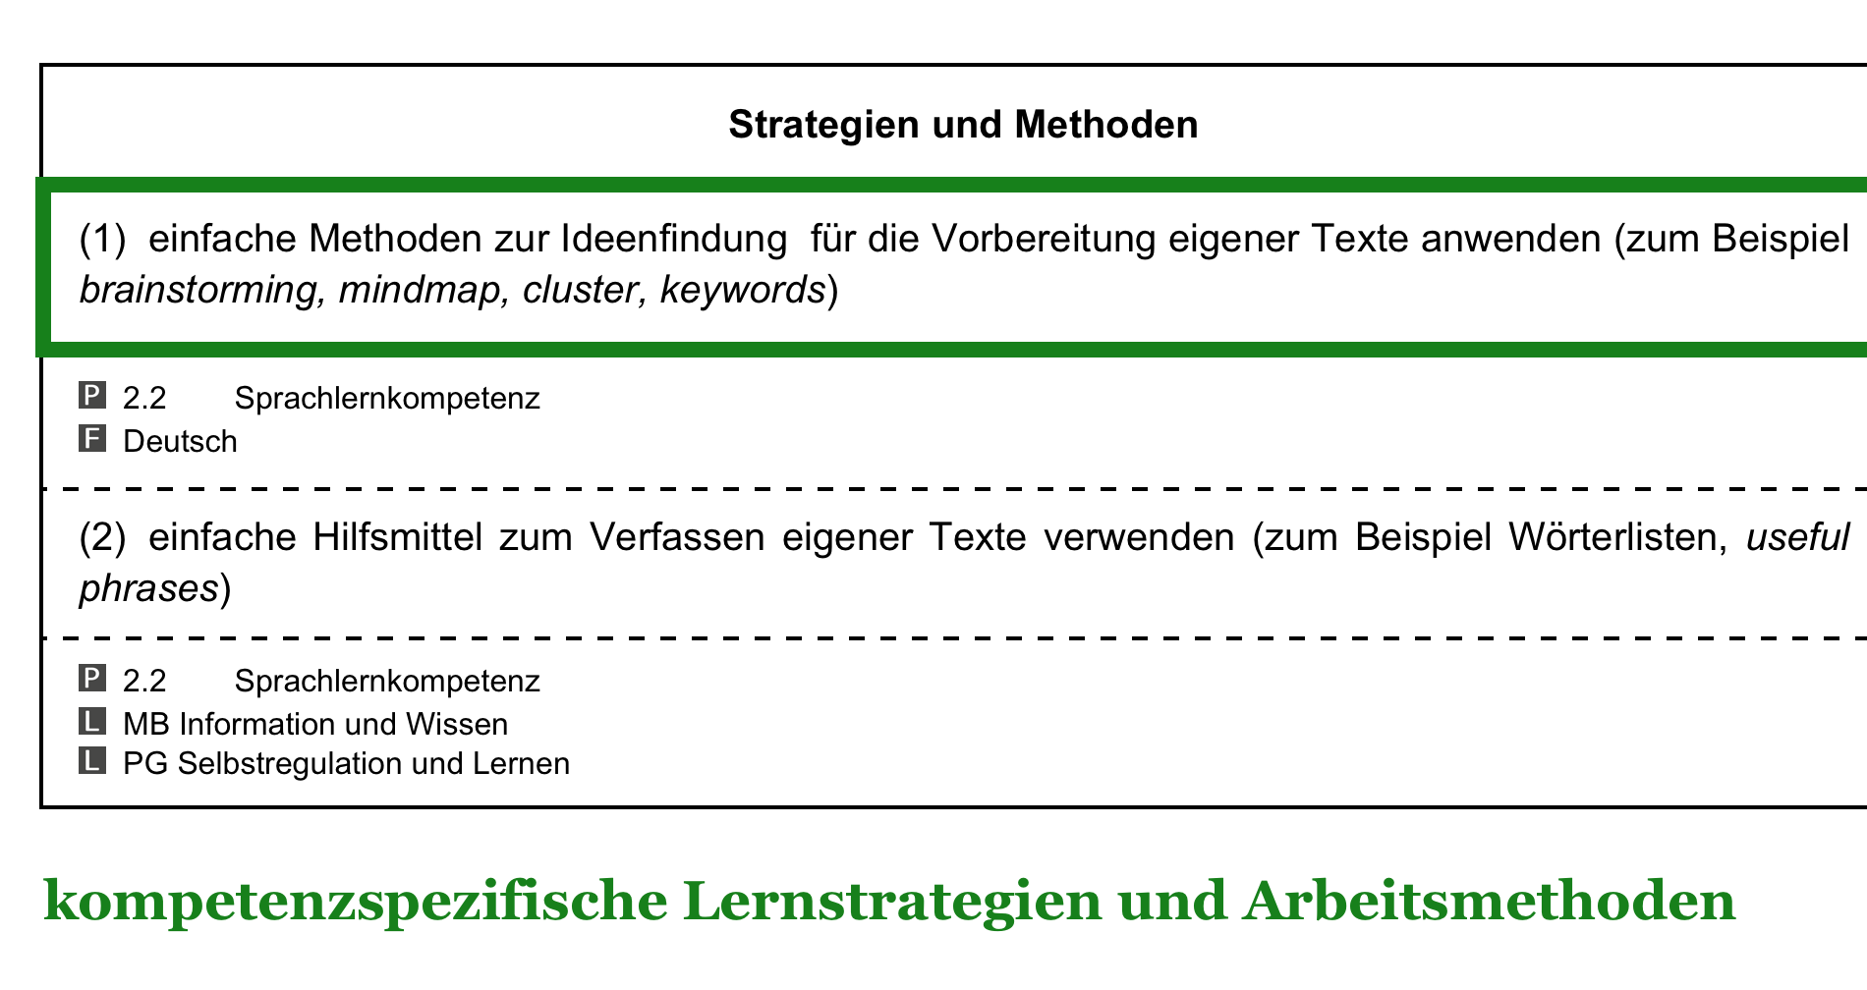

Slide 19
Leitperspektiven 1
Allgemeine Leitperspektiven:
Ziel: Persönlichkeit, Teilhabe, Gemeinschaftsbildung
Bildung für nachhaltige Entwicklung (BNE) – z.B. Werte und Normen in Entscheidungssituationen
Bildung für Toleranz und Akzeptanz von Vielfalt (BTV) – z.B. Formen des interkulturellen und interreligiösen Dialogs
Prävention und Gesundheitsförderung (PG) – z.B. Selbstregulation & Lernen / Wahrnehmung & Empfindung

Slide 20
Leitperspektiven 2
Themenspezifische Leitperspektiven
Ziel: Orientierung in der modernen Lebenswelt
Berufliche Bildung (BO) – z.B. Einschätzung und Überprüfung eigener Fähigkeiten und Potential
Medienbildung (MB) – z.B. Information &Wissen / Kommunikation & Kooperation
Verbraucherbildung (VB) – z.B. Medien als Einflussfaktoren

Slide 21
Operatoren und Glossar
Der Begriff des Operators:
handlungsorientierende Verben der Teilkompetenzen
geht über Prüfungsoperatoren hinaus
einheitliche Definitionen für moderne FS
Zuweisung zu den EPA Bereichen I, II und III
nur deutsche Begriffe
Glossar

Slide 22
Integration der Kompetenzen

Slide 23
Hinweise zur Vernetzung
Kongruente Formulierungen in affinen Kompetenzen
Verweissystem
Ggfs. unter der Teilkompetenz
Verweise auf prozessbezogene und inhaltsorientierte Kompetenzen, Fächer und Leitperspektiven
Beispielcurricula

Slide 24




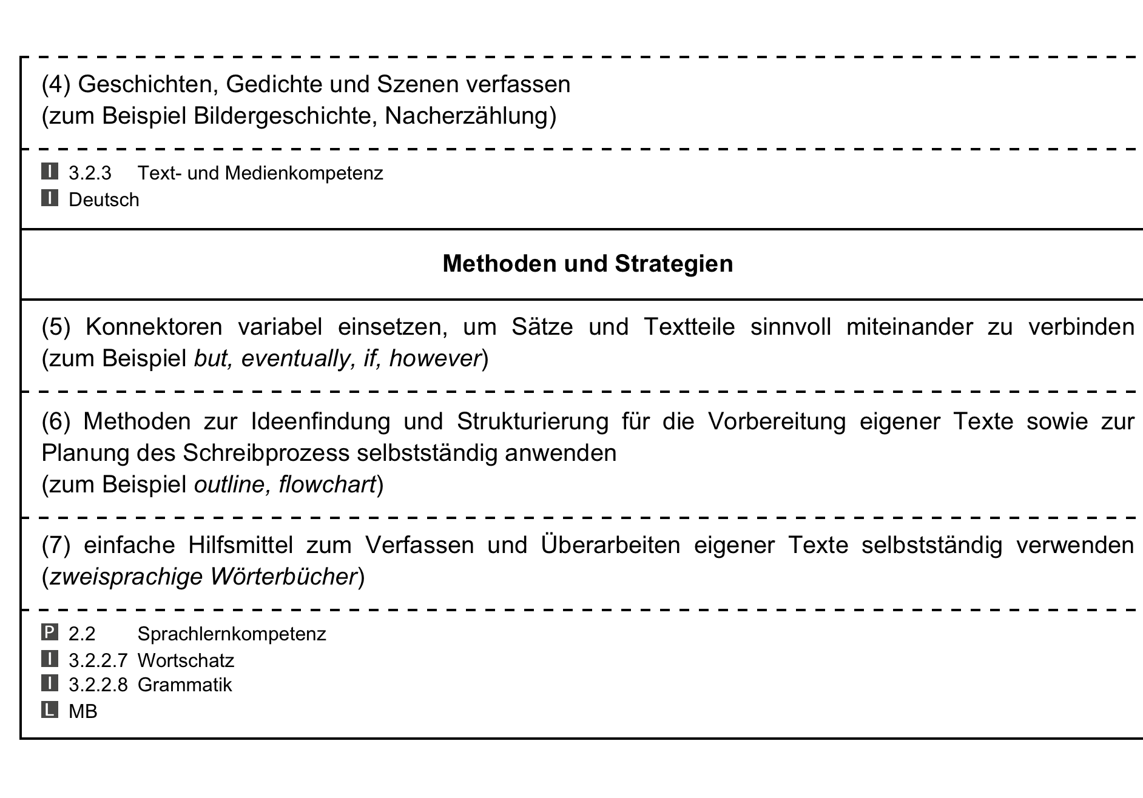
Typen von Querverweisen
Querverweis auf Standards für
inhaltsbezogene Kompetenzen
Verweis auf andere Fächer
Verweis auf
prozessbezogene
Kompetenzen
Verweis auf Leitperspektiven
Abkürzungen Leitperspektiven:
[PG] = Prävention und Gesundheitsförderung
[BNE] = Bildung für nachhaltige Entwicklung
[MB] = Medienbildung
[BO] = Berufs- und Studienorientierung
[VB] = Verbraucherbildung
[BTV] = Bildung für Toleranz u. Vielfalt

Slide 25
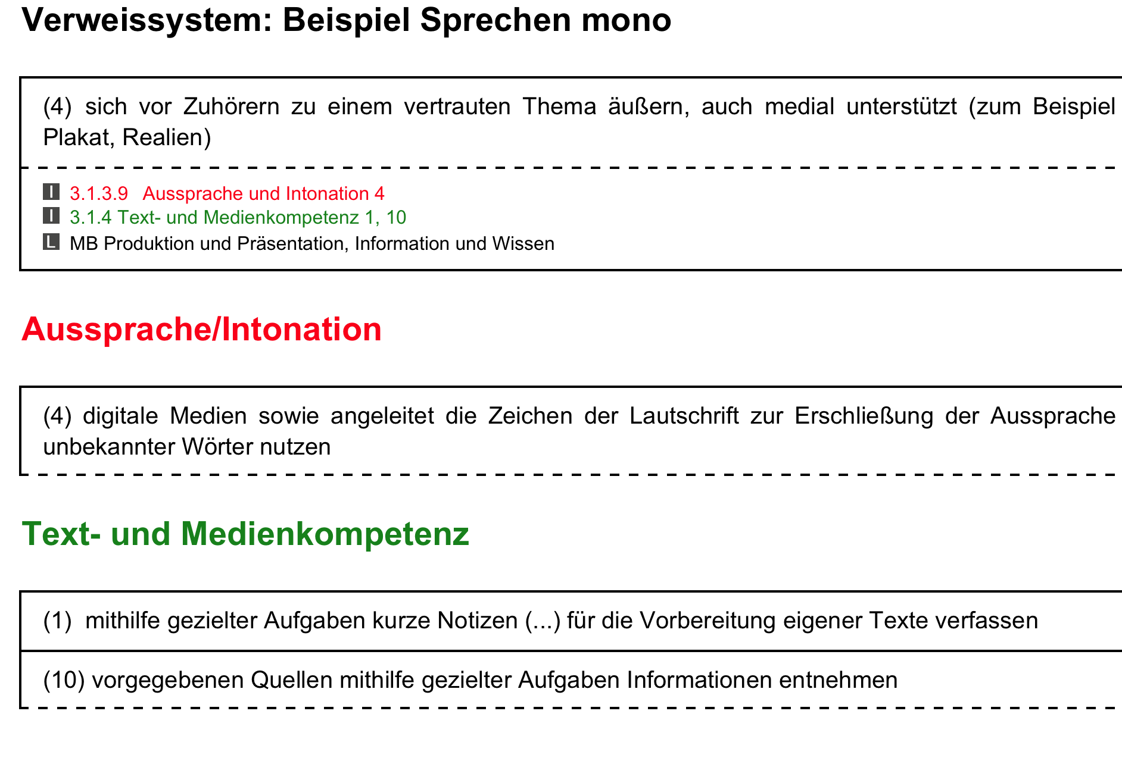

Slide 26
Niveauausweisung für G8 (GeR)
Niveaustufen:
Ende Klasse 4: A1
Ende Klasse 6: A2+
Ende Klasse 8: B 1
Ende Klasse 10: B1, in Teilen B2
Bestätigung im Zeugnis
Klasse 10 mit Abwahl: Mindestens Note 4: „B1, in Teilen B2“
Abitur: Mindestens NP 5 je Halbjahr in J2: „B2, in Teilen C1“

Slide 27
SEK I Plan
abschlussbezogen
schulartübergreifend (Gemeinschaftsschule)
Orientierungsstufe (i.A. Kl. 6)
G-Niveau | M-Niveau | E-Niveau
Hauptschul-abschluss (i.A. Kl. 9)
G-Niveau | M-Niveau | E-Niveau
Mittlerer Schul-abschluss (i.A. Kl. 10)
G-Niveau | M-Niveau | E-Niveau
AA 4 Lesen Sie bitte Klasse 5/6 Schreiben. Wie beurteilen Sie die Unterschiede?

Slide 28
Differenzierungskriterien
Textlänge
Grad der Komplexität und Abstraktion
Operatoren (z.B. Beziehungen benennen → beschreiben)
Grad der Unterstützung (z.B. bereit gestellte Redemittel, Textbaustein) bzw. Selbstständigkeit
Grad der Korrektheit
Zahl der inhaltlichen Aspekte

Slide 29
Vergleich Sek I und G 8
Schul-jahre
Klasse 4 | Grundschule |  | A1
Klasse 6 | “Säule 1“: “Säule 2“: Sek I = G8 (GMS: E-Niveau) (Gym) |  | A2+
 | Klasse 9 (21 Std) (HSA+ ) | Klasse 8 (16 Std) | B1
 |  | Klasse 9 (19 Std)
 |  | Klasse 10 (22 Std) | B1, in Teilen B2
Klasse 10
(24 Std) (MSA+)

Slide 30
Wie geht es weiter?
Anhörungsfassung ab September im Netz
Rückmeldungen
Einarbeitung durch die Kommission
Implementierung durch Fortbildungen in regionalen Arbeitskreisen und Fachschaften (Herbst 2015)
Beispielcurricula im Netz

